Slide 1
Cours de résidanat Sujet : 41 Les ictères De l’Enfant Physiopathologie, Diagnostic
Dr HADJ SALEM Radhia

Slide 2
Objectif n°1
Définir un ictère

Slide 3
Parmi les propositions suivantes concernant l’ictère, lesquelles sont vraies?
A- L’ictère est liée à une diminution du taux sérique de la bilirubine
B- Les ictères à Bilirubine non conjuguée (BNC) sont plus fréquents que les ictères à bilirubine conjuguée (BC)
C- L’hémolyse domine les étiologies de l’ictère à BNC
D- L’ictère à BC est toujours d’origine cholestatique
E- L’ictère rétentionnel résulte d’un obstacle sur les voies biliaires extra-hépatiques (VBEH)

Slide 4
Concernant l’ictère du nouveau-né :
A- L’ apparition d’un ictère avant 24 heures de vie est pathologique
B- La persistance au-delà de 3 semaines pour le nouveau-né prématuré ou de petit poids est physiologique
C- Le risque majeur des ictères à BNC non traités est l’ictère nucléaire
D- Devant un ictère cholestatique néonatal, l’atrésie des voies biliaires est une urgence diagnostique et thérapeutique

Slide 5
Chez le nouveau-né et le nourrisson, l’hyperbilirubinémie conjuguée est définie par une valeur de bilirubine conjuguée supérieure à :
A- 7 µmol/l
B- 17 µmol/l
C- 27 µmol/l
D- 37 µmol/l
E- 47 µmol/l

Slide 6
Les marqueurs suivants augmentent en cas de cholestase:
A- Taux sérique des acides biliaires
B- Phosphatases alcalines
C- γ-GT
D- 5’nucléotidase
E- Alpha-foetoprotéine

Slide 7
Le marqueur biologique le plus spécifique de cholestase est:
A- Phosphatases alcalines
B- γ-GT
C- 5’nucléotidase
D- Alphafoetoprotéine
E- Taux sérique des acides biliaires

Slide 8
Objectif n°2
Décrire l’anatomie des voies biliaires
intra et extra-hépatiques et du carrefour
bilio-pancréatique

Slide 9
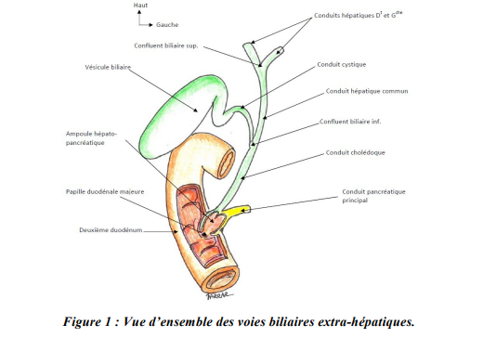

Slide 10
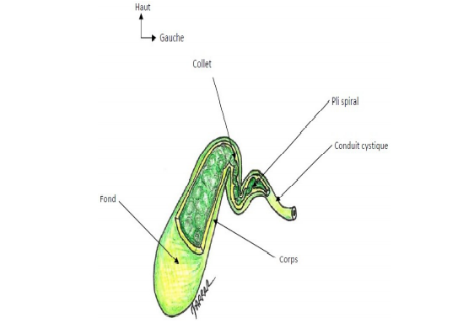
Figure2: Les différentes parties de la vésicule biliaire

Slide 11
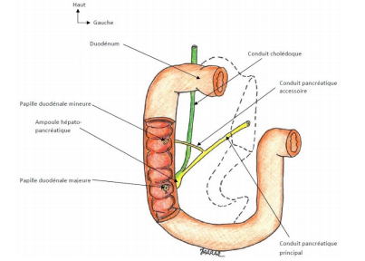
Figure 3: Abouchement des voies biliaires et pancréatiques dans le duodénum

Slide 12
La voie biliaire principale comprend:
A- Conduit hépatique commun
B- Conduit cystique
C- Conduit cholédoque
D- Vésicule biliaire
E- Conduit pancréatique principal

Slide 13
Concernant la voie biliaire accessoire:
A- Le conduit de Wirsung et le conduit cholédoque sont les principaux constituants
B- C’est un système en dérivation sur la voie biliaire principale
C- Sa fonction principale est le stockage et la concentration de la bile
D- Le fond de la vésicule biliaire se projette sur la paroi abdominale antérieure
E- Le ganglion de Mascagni se projette au niveau du confluent biliaire inférieur

Slide 14
Objectif n°3
Décrire le métabolisme de la bilirubine

Slide 15
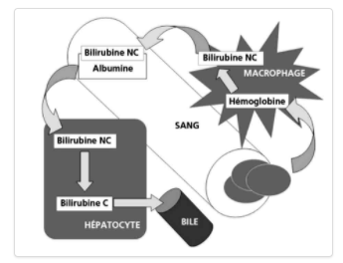
Etape sérique du métabolisme de la bilirubine

Slide 16
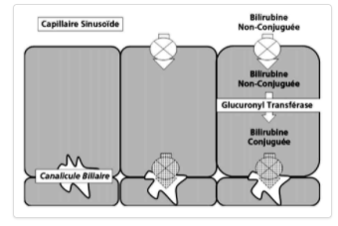
Etape hépatocytaire du métabolisme de la bilirubine

Slide 17
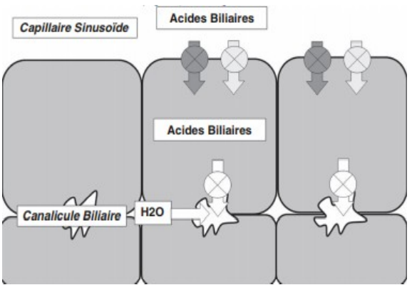
Etape de la sécrétion biliaire

Slide 18
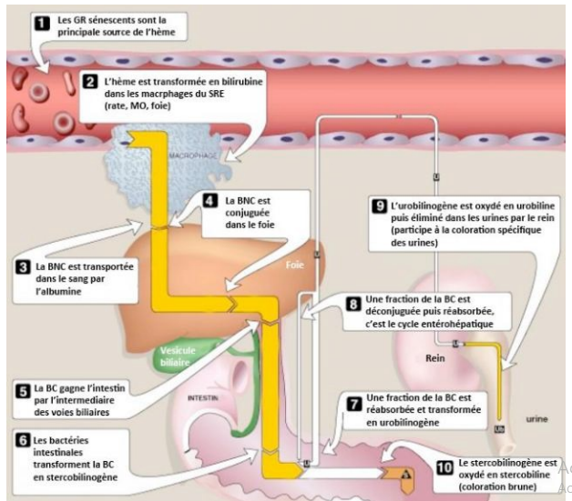
Etape intestinale

Slide 19
Parmi les propositions suivantes concernant le métabolisme de la bilirubine, vous retenez:
A- La bilirubine provient de la dégradation de la globine des hématies
sénescentes
B- La bilirubine liée à l’albumine traverse la barrière glomérulaire
C- L’UDP-glucuronyl transférase conjugue la bilirubine avec l’acide glucuronique
D- Les acides biliaires et la bilirubine conjuguée impliquent les memes transporteurs
E- Les bactéries intestinales transforment la bilirubine conjuguée en stercobilinogène

Slide 20
Objectif n°4
Expliquer, en fonction de l’âge, les mécanismes physiopathologiques des ictères à bilirubine conjuguée et des ictères à bilirubine non conjuguée

Slide 21
Mécanismes physiopathologiques des ictères chez le nouveau-né et l’enfant
Un ictère hémolytique:
A- est un ictère à bilirubine directe
B- est secondaire à un excès de destruction des GR
C- La prématurité diminue la liaison bilirubine-albumine
D- Son risque majeur est la cirrhose biliaire
E- En période néonatale, les causes de l’hémolyse sont dominées par les anémies hémolytiques constitutionnelles

Slide 22
L’ictère cholestatique:
A- est un ictère à bilirubine conjuguée
B- est caractérisé par une rétention des composants de la bile
C- Chez le nouveau-né, il nécessite une exploration urgente
D- Son risque majeur est l’ictère nucléaire
E- est de bon pronostic en cas d’atrésie des voies biliaires

Slide 23
Concernant la cholestase extra-hépatique :
A- Elle est due à une anomalie du flux biliaire au niveau des voies biliaires extra-hépatiques
B- L’échographie hépatique peut montre une dilatation des voies biliaires extra-hépatiques (VBEH) et intra-hépatiques (VBIH)
C- Le reflux des constituants de la bile dans le sang est secondaire à une inversion de la polarité de l’hépatocyte
D- Il existe une altération des systèmes de transport au niveau de l’hépatocyte
E- Le déficit en acides biliaires dans l’intestin est responsable d’une malabsorption

Slide 24
Objectif n°5
Distinguer à partir des données de l’anamnèse, de l’examen physique et de la biologie un ictère à bilirubine conjuguée d’un ictère à bilirubine non conjuguée

Slide 25
Les signes cliniques suivants font évoquer un ictère à bilirubine conjuguée:
A- Xanthomes
B- Erythrose palmaire
C- Selles décolorées
D- Prurit
E- Hippocratisme digital

Slide 26
Les signes biologiques suivants font évoquer un ictère cholestatique:
A- Bilirubine conjuguée > 70 %
B- Augmentation du cholestérol
C- Diminution des phosphatases alcalines
D- Augmentation des GGT
E- TP bas corrigible par l’administration parentérale de vitamine K

Slide 27
Les signes cliniques en faveur d’un ictère à bilirubine non conjuguée sont les suivants :
A- Un ictère de coloration jaune-orange
B- Des urines foncées
C- Des selles normocolorées
D- Prurit
E- Hépatomégalie

Slide 28
Les signes biologiques suivants font évoquer un ictère à BNC:
A- L’augmentation du taux sérique de bilirubine en majorité non conjuguée
B- Une anémie normo ou macrocytaire avec réticulocytose
C- Une augmentation du taux du lactate déshydrogénase (LDH)
D- Une élévation des GGT
E- Une baisse du taux de l’haptoglobine

Slide 29
Objectif n°6
Planifier, en fonction de l’âge, une démarche diagnostique devant un ictère à bilirubine conjuguée et un ictère à bilirubine non conjuguée

Slide 30
L’ictère est dit grave s’il est associé à :
A- Température à 40 °C
B- TP à 30% non corrigible par l’administration parentérale de la vitamine K
C- Hématémèse
D- Troubles de la conscience
E- Xanthome

Slide 31
L’échographie abdominale conventionnelle:
A- est un examen de première intention devant tout ictère cholestatique
B- montre des voies biliaires intra-hépatiques dilatées en cas de cholestase intrahépatique
C- est indiquée en deuxième intention lorsque l’échoendoscopie n’est pas contributive
D-précise toujours la nature de l’obstacle
E- détermine le siège de l’obstacle dans 80% des cas

Slide 32
Les contre-indications à la PBF:
A- Plaquettes > 60 000 e/mm3,
B- Temps de céphaline kaolin (TCK) > 1,5 x le témoin
C- Kyste hydatique du foie
D- Angiome hépatique
E- Dilatation des voies biliaires intra-hépatiques

Slide 33
Cas clinique
Enfant âgé de 7 ans consulte pour ictère avec des urines foncées et des selles décolorées
Biologie : BT : 180 micromol/l, BD 170 micromol/l
GGT 35 UI/l, ASAT 40 UI/l, ALAT 37 UI/l
Acides biliaires totaux 10 micromol/l, TP 95%
Diagnostic ?
Explorations?
Pronostic?

Slide 34
Concernant l’ictère physiologique du nouveau né:
A- Il apparait avant H24 de vie
B- Il s’associe à une hépatomégalie
C- Il disparait spontanément chez le nouveau-né à terme au bout de 8 à
10 jours.
D- Il risque d’évoluer vers l’ictère nucléaire chez le prématuré si non
traité
E- Il est secondaire à un déficit partiel en glucuronyl transférase

Slide 35
Concernant l’ictère au lait de mère:
A- C’est un ictère à BC
B- Il apparait vers le 5ème - 6ème jour de vie
C- Il se prolonge jusqu’à 4 à 6 semaines
D- Il constitue une contre indication à l’allaitement maternel
E- Il constitue un diagnostic d’élimination après avoir éliminé
l’hypothyroidie et l’infection urinaire

Slide 36
L’immunisation fœto-maternelle:
A- apparait lorsque la mère est Rhésus + et le nouveau né Rhésus –
B- apparait lorsque la mère est de groupe sanguin O et le nouveau né A
ou B
C- s’associe à une pâleur cutanéomuqueuse
D- peut nécessiter le recours à une exsanguino-transfusion dans les cas
sévère
E- Le test de COOMBS direct est toujours positif

Slide 37
Parmi les étiologies des hémolyses constitutionnelles néonatales, vous retenez:
A- Béta-thalassémie
B- Alpha-thalassémie
C- Drépanocytose
D- Maladie de Minkowski Chauffard
E- Syndrome de Gilbert

Slide 38
Dans l’atrésie des voies biliaires:
A- L’ échographie abdominale doit être faite après 10 heures de jeune
B- La cholangiographie à ciel ouvert est le gold standard pour le
diagnostic
C- L’intervention chirurgicale est une hépatoportoentérostomie
D- Elle doit être opérée le plus précocement possible
E- Non opérée, , elle est de bon pronostic

Slide 39
Le syndrome d’Alagille peut associer:
A- une dysmorphie faciale
B- Sténose de l’artère pulmonaire
C- vertèbres en ailes de papillon
D- Anneau de Kayser-Fleisher
E- Ictère à BNC

Slide 40
Le déficit en alpha1 antitrypsine :
A- est à TAD
B- est suspecté sur l'absence de pic d'α 1 globulines sur EPP
C- est confirmé par le dosage d'α 1 antitrypsine sérique
D- peut se manifester par une cholestase néonatale
E- peut être associée à une atteinte extra-hépatique

Slide 41
Les maladies suivantes sont à GGT normale:
A- PFIC 1
B- PFIC 3
C- Syndrome de Gilbert
D- Maladie de Dubin Johnson
E- Atrésie des voies biliaires

Slide 42
Concernant la maladie de Wilson:
A- Elle est à TAD
B- Elle est secondaire à une accumulation du cuivre dans le foie exclusivement
C- L'âge d’apparition des symptômes est souvent tardif (> 6 ans)
D- L’examen ophtalmo montre un embrytoxon postérieur
E- Le traitement repose sur la D-pénicillamine

Slide 43
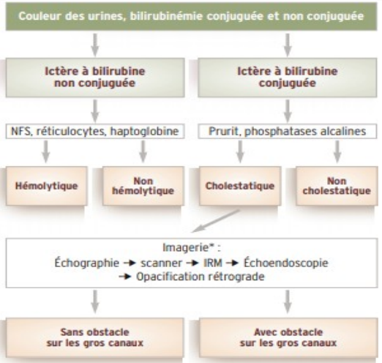
Démarche diagnostique

Slide 44
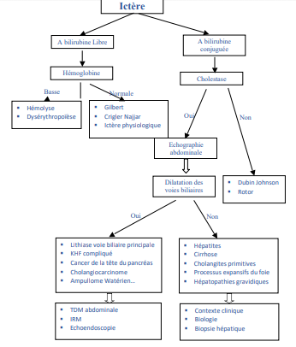

Slide 45
Merci pour votre attention

